Slide 1
이커머스 멀티모달 분석
평가 질문별 기술 설명과 실제 구현 증거
H&M 표본 · DataAnalyzer · NumPy · Pandas · RFM
필수 질문 19개와 보너스 3개
SRC docs/a1_1_eval.md · README.md · docs/tech_study.md
1 / 31
Notes:
이커머스 멀티모달 분석
발표 설명
이번 발표는 평가 문항 번호 순서로 구현과 설계 이유를 설명합니다. 거래 원금액을 보존하면서 상품 이미지·텍스트를 연결했고, 필수 분석과 보너스3개를 실행했습니다. 원본 행과 ID·이미지 예시는 실행 노트북에 남아 있습니다. 이후의 캠페인과 예측 모델은 검증 계획으로 구분합니다.
코드·화면 시연
README의 소스 구조와 실행 노트북을 준비한다.
예상 꼬리 질문
현재 표본의 기간·분석 단위를 먼저 설명한다.
SRC
docs/a1_1_eval.md · README.md · docs/tech_study.md
저장소: https://github.com/ntt65/A1_1

Slide 2
평가 질문과 발표 위치
문항 번호는 평가서의 항목 안 질문 순서를 따른다
구분 | 질문 수 | 슬라이드 | 기술 설명 범위
항목 1 | 8개 질문 | 3~14쪽 | 구현·실행·자료·차트·결과
항목 2 | 4개 질문 | 15~18쪽 | 책임·벡터화·인자·의사결정
항목 3 | 4개 질문 | 19~23쪽 | IQR·대치·RFM·메모리/SIMD
항목 4 | 3개 질문 | 24~26쪽 | 병목·마케팅 실험·예측 확장
보너스 | 3개 구현 | 27~29쪽 | 히스토그램·엣지 / 코호트 / Plotly
각 질문의 전체 원문·설명 순서·코드 시연·꼬리 질문·출처는 발표자 노트에 있다.
SRC docs/a1_1_eval.md §5
2 / 31
Notes:
평가 질문과 발표 위치
발표 설명
항목1은 구현 증거8개, 항목2는 설계4개, 항목3은 원리4개, 항목4는 확장3개입니다. 한 질문에 최소 한 장을 배정했고 계산량이 많은 질문은 여러 장으로 나눴습니다. 보너스는 B-1부터 B-3으로 번호를 붙였습니다.
코드·화면 시연
질문 번호로 슬라이드와 해당 SRC를 함께 찾는다.
예상 꼬리 질문
선택 보너스와 미래 모델 학습을 구분한다.
SRC
docs/a1_1_eval.md §5
저장소: https://github.com/ntt65/A1_1

Slide 3
1-1 클래스 상태와 필수 메서드
DataAnalyzer가 거래·상품 상태와 처리 근거를 관리한다
메서드 | 책임 | 반환·상태 변화
load_data | CSV·필수 열·ID·날짜 확인 | df 교체, 조인·감사 기록 초기화
handle_missing_values | 지정 피처의 그룹/전체 평균 대치 | df 갱신, missing_audit 기록
detect_outliers | Q1/Q3·IQR 경계 탐지 | 마스크 반환, outlier_audit 기록
calculate_rfm | 고객 R·F·M·점수·세그먼트 | 별도 RFM 표 반환, 원금액 유지
거래 df와 상품 products를 구분한다. RFM과 EDA 보정 금액은 별도 결과로 반환한다.
SRC src/pipeline.py::DataAnalyzer · utils/analytics.py
3 / 31
Notes:
질문 번호: 1-1
평가 원문: src/pipeline.py 파일에 DataAnalyzer Class가 정의되어 있고, load_data(), handle_missing_values(), detect_outliers(), calculate_rfm() 메서드가 모두 포함되어 있는가?
발표 설명
필수4개 메서드 외에도 조인·피처·요약 메서드를 제공합니다. load_data가 성공했을 때만 기존 상태를 교체하며 조인과 계산 오류도 명시적으로 알립니다. calculate_rfm은 거래 표를 고객 표로 바꾸지 않고 새 표를 반환합니다. 이 구분 덕분에 이후 월별 합계가 같은 거래 원금액을 사용할 수 있습니다.
코드·화면 시연
DataAnalyzer.__init__, load_data, calculate_rfm을 차례로 지목한다.
예상 꼬리 질문
self.df를 바꾸는 메서드와 새 객체를 반환하는 메서드의 차이?
SRC
src/pipeline.py::DataAnalyzer · utils/analytics.py
저장소: https://github.com/ntt65/A1_1

Slide 4
1-2 새 커널 실행과 독립 재현
테스트 20개와 코드 셀 12개를 통과하고 전체 분석 JSON을 대조했다
고정 버전 설치
회귀 테스트 20개
새 커널 12셀
전체 JSON 대조
현재 환경
독립 환경
utils.run_checks --with-sample
현재 Python을 커널 실행 파일로 지정
입력·설정·금액·월·그룹 합계 확인
utils.reproducibility
새 복제본·새 가상환경·203파일 복원
보너스 포함 모든 기록 필드 일치
SRC utils/run_checks.py · utils/reproducibility.py · NB_REPRO
4 / 31
Notes:
질문 번호: 1-2
평가 원문: 노트북(notebooks/analysis_report.ipynb)이 처음부터 끝까지 에러 없이 실행되는가?
발표 설명
현재 환경에서만 실행하면 숨은 변수나 설치 상태에 의존할 수 있습니다. 현재 Python 실행 파일을 KernelManager에 지정하고 새 커널 전체 실행을 수행했습니다. 재현 검증은 추적 파일만 복제하고 새 가상환경에 고정 의존성을 설치한 뒤 표본을 복원합니다. JSON에는 입력해시·버전·정제·이미지·월별·RFM·보너스 결과가 들어 있고 모든 필드를 비교했습니다. 실행 노트북은 성공한 결과를 바이트 그대로 제출 위치로 복사합니다.
코드·화면 시연
run_checks와 reproduction_verification.json을 보여준다.
예상 꼬리 질문
오류가 없다는 것과 결과가 같다는 것은 어떻게 구분했나?
SRC
utils/run_checks.py · utils/reproducibility.py · NB_REPRO
저장소: https://github.com/ntt65/A1_1

Slide 5
1-3 입력 규모·스키마·분석 단위
유효 거래 8,084행·조인 직후 9열·고객 1,000명·상품 4,705개
열 또는 자료 | 유형 | 의미·처리 기준
t_dat | 날짜 | 2020-06-01 포함 ~ 2020-09-01 제외
customer_id / article_id | 문자열 ID | 선행 0 보존, 고객·상품 키
price | 수치 | 유한한 양수, 확인되지 않은 통화는 추정하지 않음
sales_channel_id | 범주 ID | 현재 전체 채널, 의미는 임의 해석하지 않음
상품명·상품군·이미지 플래그 | 문자열·불리언 | 상품 키 다대일 조인, 행 수·금액 보존
이미지 배치와 파생 피처 | NumPy 배열·수치 | 관측200상품, 거래 표에는 작은 피처만 연결
노트북 head/info/describe에 실제 입력과 자료형을 표시한다. 이미지 원본 배열을 거래마다 복제하지 않는다.
SRC src/pipeline.py::load_data/join_products · NB_LOAD/NB_FEATURES
5 / 31
Notes:
질문 번호: 1-3
평가 원문: 데이터셋이 1,000행 이상 / 8컬럼 이상이며, 수치형·범주형·날짜형·이미지(배열) 중 3종 이상의 데이터 타입을 포함하는가?
발표 설명
최소1000행·8열·3유형 조건을 실제 조인된 입력에서 확인했습니다. 날짜·수치·문자열/범주·불리언이 있고 이미지 배열은 상품 배치에서 처리합니다. ID는 숫자처럼 보여도 집계할 수치가 아닙니다. 동일 상품을 여러 거래에서 구매하므로 상품은 유일 키로 관리하고 many_to_one을 검증합니다. 이미지 미매칭을 거래 무효로 취급하지 않습니다.
코드·화면 시연
NB_LOAD의 shape·info·head와 join_summary를 지목한다.
예상 꼬리 질문
이미지200개가 전체4705상품을 대표하는가? 표본 한계를 설명한다.
SRC
src/pipeline.py::load_data/join_products · NB_LOAD/NB_FEATURES
저장소: https://github.com/ntt65/A1_1

Slide 6
1-4 이미지 Mean·Std의 배열 축
상품별 0~1 RGB 배열을 배치로 모아 공간·채널 축을 축약한다
N
이미지
H=32
높이
W=32
너비
C=3
RGB
입력 (N,32,32,3)
출력 Mean (N,), Std (N,)
μ = Σx / K
σ = √(Σ(x−μ)² / K)
K = 32×32×3 = 3,072
상품별 계산 후 article_id로 거래에 매핑
axis=(1,2,3)을 축약하면 이미지 번호 N만 남는다
batch = np.stack(arrays)
means = batch.mean(axis=(1, 2, 3))
stds = batch.std(axis=(1, 2, 3), ddof=0)
평균은 픽셀 수준 요약, 표준편차는 퍼짐이다. 촬영 배경·색상·밝기의 영향을 함께 받는다.
SRC utils/image_features.py::prepare_image/extract_product_image_features
6 / 31
Notes:
질문 번호: 1-4
평가 원문: 이미지 배열에서 추출한 Mean/Std 피처와 텍스트 파생 변수(단어 수 또는 문자열 길이)가 데이터프레임에 새로운 컬럼으로 추가되어 있는가?
발표 설명
파일 I/O와 배치 순회에는 반복문이 남아 있습니다. 벡터화한 부분은 한 이미지의 모든 픽셀을 Python에서 순회하던 통계 계산입니다. 입력을 32×32 float32의 연속 RGB 배열로 정규화하고 np.stack으로 묶습니다. axis1·2·3을 축약하면 이미지 번호 축0만 남습니다. ddof0은 주어진 이미지 픽셀 전체의 퍼짐을 요약합니다. 질감이나 상품 의미를 직접 인식하는 피처는 아닙니다.
코드·화면 시연
utils/image_features.py의 batch.mean/std 두 줄을 지목한다.
예상 꼬리 질문
axis=0으로 바꾸면 무엇이 남나? N 대신 공간/채널 배열이 남는다.
SRC
utils/image_features.py::prepare_image/extract_product_image_features
저장소: https://github.com/ntt65/A1_1
https://numpy.org/doc/stable/reference/generated/numpy.std.html

Slide 7
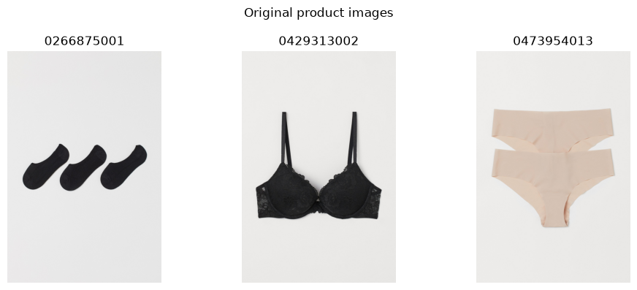
1-4 실제 상품 이미지와 텍스트 피처
원본 이미지·상품 ID·상품명은 보존하고 파생 열을 추가한다
Blue cotton shirt
문자 수 17 / 공백 기준 단어 수 3
같은 상품의 반복 거래에는 같은 피처를 매핑한다.
원래 결측 상품명은 계산할 때만 빈 문자열로 다룬다.
SRC src/pipeline.py::extract_text_features · NB_FEATURES 원본 이미지 출력
7 / 31
Notes:
질문 번호: 1-4
평가 원문: 이미지 배열에서 추출한 Mean/Std 피처와 텍스트 파생 변수(단어 수 또는 문자열 길이)가 데이터프레임에 새로운 컬럼으로 추가되어 있는가?
발표 설명
위 사진은 실행 노트북에 저장한 실제 상품 이미지3장의 원본 출력입니다. 상품ID 제목도 유지했습니다. 문자 수는 공백을 포함한 문자열 길이이고 단어 수는 공백 기준 분할입니다. Blue cotton shirt에서17자·3단어를 검증했습니다. 결측을 계산 시 빈 문자열로 다루더라도 원문 자체를 빈 문자열로 덮어쓰지 않습니다. 상품 기준으로 한 번 계산해 반복 거래에 연결합니다.
코드·화면 시연
NB_FEATURES의 갤러리와 알려진 문자열 검증을 보여준다.
예상 꼬리 질문
공백 기반 단어 수의 언어별 한계와 미매칭 피처 처리는?
SRC
src/pipeline.py::extract_text_features · NB_FEATURES 원본 이미지 출력
저장소: https://github.com/ntt65/A1_1

Slide 8
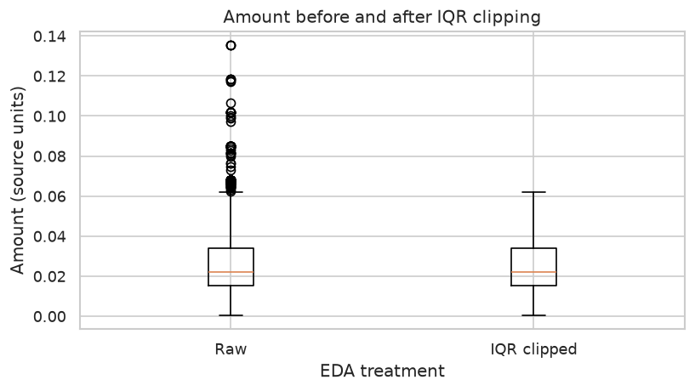
1-5 이상치 전후 분포와 원금액 보존
IQR 경계 밖 212행을 표시하고 EDA용 금액 사본만 clip했다
하한 -0.012729 / 상한 0.061847
클리핑은 분포 비교용 사본에 적용
RFM·월별 합계는 원금액 202.212746 유지
이상치 표시는 거래 오류 확정이 아니다
SRC src/pipeline.py::clip_outliers · utils/analytics.py::iqr_limits · NB_CLEAN
8 / 31
Notes:
질문 번호: 1-5
평가 원문: 이상치 처리 전후 분포 비교 시각화(박스플롯 등)가 포함되어 있는가?
발표 설명
실제 가격 Q1과Q3으로1.5IQR 경계를 계산하고212행을 탐지했습니다. 박스플롯은 원본과 보정된 사본을 함께 보여줍니다. RFM의 Monetary와 월별 금액에 보정 금액을 쓰면 고액 고객 기여가 바뀌므로 원값을 유지합니다. 경계와 같은 값은 정상 범위이며 경계 밖을 엄격히 비교합니다. sourceunits의 통화를 임의로 붙이지 않습니다.
코드·화면 시연
raw_amount와 analyzer.df.price의 동일성 assert를 지목한다.
예상 꼬리 질문
고액 VIP가 오류라는 결론을 낼 수 있나? 분포와 상품 맥락을 추가 확인해야 한다.
SRC
src/pipeline.py::clip_outliers · utils/analytics.py::iqr_limits · NB_CLEAN
저장소: https://github.com/ntt65/A1_1

Slide 9
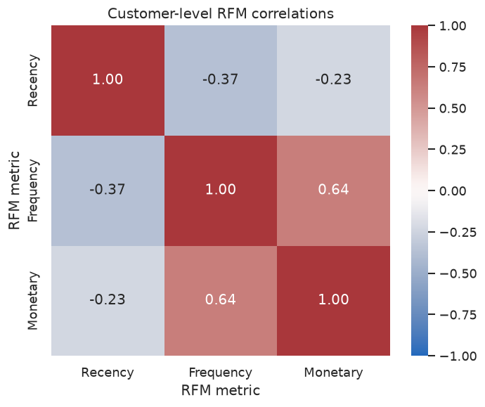
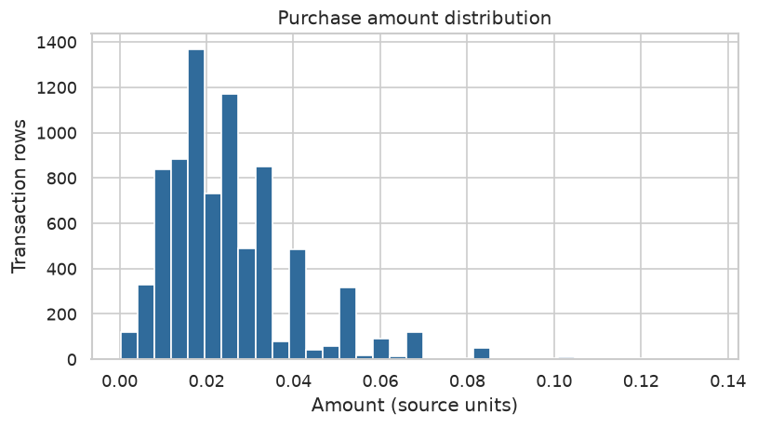
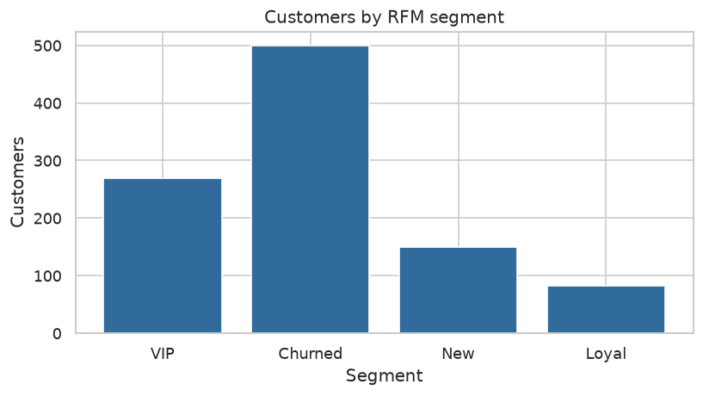
1-6 필수 차트의 질문과 분석 단위
히스토그램·막대·히트맵은 서로 다른 질문에 답한다
거래 금액의 분포
그룹별 고유 고객 수
고객 RFM 지표의 상관
박스플롯은 앞의 1-5에서 확인했다. 모든 차트에 제목·축 이름과 단위가 있다.
SRC utils/reporting.py::make_figures · NB_PLOTS
9 / 31
Notes:
질문 번호: 1-6
평가 원문: 히스토그램, 박스플롯, 막대그래프, 히트맵, 산점도, 라인차트 6종 시각화가 모두 존재하고, 각 차트에 제목과 축 레이블이 표기되어 있는가?
발표 설명
히스토그램은 거래 행의 가격 분포를, 막대는 고객 세그먼트의 규모를, 히트맵은 고객 단위RFM 상관을 보여줍니다. 동일 거래를 고객 수처럼 세거나 이미지를 거래 빈도로 중복 가중하지 않도록 분석 단위를 구분했습니다. 이미지 관측상품 산점도와 월별 라인은 다음 장에서 확인합니다.
코드·화면 시연
make_figures의 각 입력 표와 축 레이블을 지목한다.
예상 꼬리 질문
히스토그램 bins35와 통계 요약이 보여주는 내용은 어떻게 다른가?
SRC
utils/reporting.py::make_figures · NB_PLOTS
저장소: https://github.com/ntt65/A1_1

Slide 10
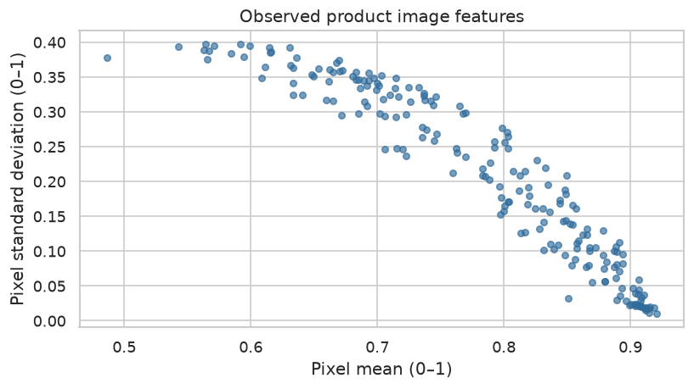
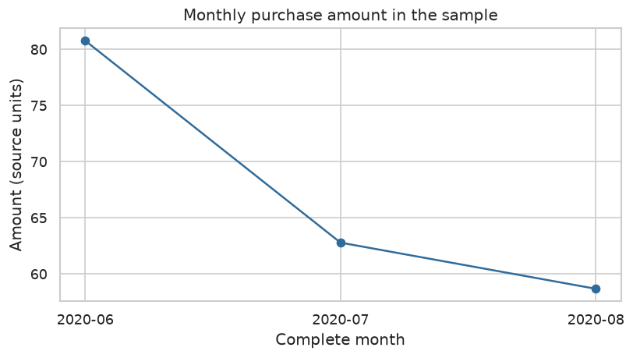
1-6 산점도와 완전한 월별 추세
관측 상품 200개와 고객 거래 3개월의 범위를 구분한다
상품별 이미지 mean/std 관측
6~8월 원금액 합계
월 합계 202.212746는 RFM Monetary 합계와 일치한다. 두 그림의 점·기간을 임의로 제거하지 않았다.
SRC utils/reporting.py::monthly_amount/make_figures
10 / 31
Notes:
질문 번호: 1-6
평가 원문: 히스토그램, 박스플롯, 막대그래프, 히트맵, 산점도, 라인차트 6종 시각화가 모두 존재하고, 각 차트에 제목과 축 레이블이 표기되어 있는가?
발표 설명
산점도의 점 하나는 관측 이미지가 있는 상품 하나입니다. 상품당 한 번 추출한 통계를 사용하므로 잘 팔린 상품이 중복 점으로 나타나지 않습니다. 라인차트는 완전한6·7·8월이며 누락 월이 있어도0으로 재인덱싱합니다. 이 표본의6월80.766·7월62.779373·8월58.667373이 합계와 일치합니다. 선택 고객의 기간별 관측을 전체 H&M 매출로 일반화하지 않습니다.
코드·화면 시연
monthly_amount의 완전 월 검증과 합계 assert를 보여준다.
예상 꼬리 질문
첫 달 대비 마지막 달 -27.4%가 매출 악화의 인과 증거인가?
SRC
utils/reporting.py::monthly_amount/make_figures
저장소: https://github.com/ntt65/A1_1

Slide 11
1-7 기술통계의 수치와 해석
평균·중앙값·표준편차·사분위수를 같은 분석 단위에서 비교한다
변수 | 평균 | 중앙값 | 표준편차 | Q1 | Q3
거래 금액 | 0.025014 | 0.022017 | 0.014912 | 0.015237 | 0.033881
상품명 문자 수 | 16.088570 | 16.000000 | 6.207140 | 11.000000 | 21.000000
상품명 단어 수 | 2.840673 | 3.000000 | 1.105405 | 2.000000 | 4.000000
가격 평균0.025014 > 중앙값0.022017. 오른쪽 꼬리와 함께 해석한다.
금액은 원본 단위다. 문자·단어 수는 거래에 연결된 피처의 요약이다.
SRC DataAnalyzer.summarize · docs/results/analysis_aggregates.json
11 / 31
Notes:
질문 번호: 1-7
평가 원문: 기술통계(평균/중앙값/표준편차/사분위수)와 상관분석(2쌍 이상) 결과가 제시되고, 각각에 수치 근거 + 시사점 해석이 작성되어 있는가?
발표 설명
거래 가격의 평균은0.025014, 중앙값0.022017로 평균이 더 큽니다. 이 차이와 히스토그램의 오른쪽 꼬리를 함께 확인합니다. 표준편차0.014912를 금액의 원본 단위로 설명하며 통화를 추정하지 않습니다. 상품명 길이·단어 수는 현재 거래에 매핑된 피처의 기술통계이므로 상품의 판매 빈도로 가중된 요약입니다. 이미지 상관은 별도의 상품 단위로 계산합니다.
코드·화면 시연
summarize와 NB_STATS의 실제 표를 보여준다.
예상 꼬리 질문
평균만으로 전형적인 구매를 설명할 때 무엇을 놓치나?
SRC
DataAnalyzer.summarize · docs/results/analysis_aggregates.json
저장소: https://github.com/ntt65/A1_1

Slide 12
1-7 상관계수 두 쌍과 유효 관측 수
이미지 mean/std는 상품, Frequency/Monetary는 고객 단위다
이미지: n=200, r=-0.943546
밝기·배경 등 촬영 조건을 함께 고려
고객: n=1,000, r=0.639664
같은 거래에서 집계한 빈도·금액의 구조를 고려
완전 관측 쌍만 사용하며 인과로 해석하지 않는다
SRC utils/reporting.py::pair_correlation · NB_STATS
12 / 31
Notes:
질문 번호: 1-7
평가 원문: 기술통계(평균/중앙값/표준편차/사분위수)와 상관분석(2쌍 이상) 결과가 제시되고, 각각에 수치 근거 + 시사점 해석이 작성되어 있는가?
발표 설명
pair_correlation은 비유한 값과 결측이 없는 완전 관측 쌍을 고른 뒤 n을 기록합니다. 두 관측 미만이나 상수 열이면 계수를NaN으로 둡니다. 이미지 관계는 밝은 배경과 픽셀 퍼짐의 영향을 받을 수 있고 질감의 원인 설명은 아닙니다. 고객 빈도와 금액은 같은 거래 집계에서 만들어지므로 양의 관계 일부가 지표 정의에서 발생할 수 있습니다. 상관계수의 부호·크기·분석 단위·유효n을 함께 말합니다.
코드·화면 시연
pair_correlation의 상수 열 검사와 실제 두 결과를 보여준다.
예상 꼬리 질문
상관이 높으면 캠페인을 해도 구매가 늘어나는가?
SRC
utils/reporting.py::pair_correlation · NB_STATS
저장소: https://github.com/ntt65/A1_1

Slide 13
1-8 고객 네 그룹과 금액 기여
고객당 한 그룹이며 고객 수·금액 합계를 원입력과 대조했다
그룹 | 고객 | R중앙 | F중앙
VIP | 270 | 12.5 | 3
Churned | 499 | 60 | 1
New | 149 | 18 | 1
Loyal | 82 | 16 | 2
고객 합계 1,000명
금액 합계 202.212746
SRC utils/analytics.py::segment_profile · NB_RFM
13 / 31
Notes:
질문 번호: 1-8
평가 원문: RFM 분석 결과로 고객이 4개 이상 그룹으로 세분화되어 있으며, README.md에 비즈니스 인사이트가 3가지 이상 (근거 + 실행 + 검증) 형식으로 정리되어 있는가?
발표 설명
VIP270명·27%가 관측 금액52.3%를 차지합니다. Churned499명은 표본 내 최근성이 낮은 그룹이고 실제 이탈 확정이 아닙니다. New149명도 신규 가입의 뜻이 아니라 최근성이 높고 관측 구매일이 한 번인 그룹입니다. Loyal82명을 포함해 고객수는1000명, Monetary합계는202.212746입니다. 전체 고객 수와 금액 보존을 검증한 뒤 마케팅 가설의 근거로 사용합니다.
코드·화면 시연
세그먼트 프로파일과 고객수/금액 합계 assert를 보여준다.
예상 꼬리 질문
Potential은 왜 표에 없나? 규칙상 가능하지만 현재 표본에서 비어 있다.
SRC
utils/analytics.py::segment_profile · NB_RFM
저장소: https://github.com/ntt65/A1_1

Slide 14
1-8 인사이트의 근거·실행·검증
관측 결과와 이후 캠페인의 효과 가설을 구분한다
대상·근거 | 실행 가설 | 검증·추가 데이터
VIP 고객27.0% / 금액52.3% | 재입고·신상품 우선 안내 재구매 유지 실험 | 무작위 미발송군과 구매율·마진 비교 반응·마진·연락 동의 필요
New 14.9% / 구매일 중앙값1 | 구매 상품군 후속 안내 다음 구매일 유도 | 30일 내 추가 구매일 비율 자연 재구매·계절성 통제
Churned 49.9% / R 중앙값60일 | 과거 반복 구매 여부별 소규모 재활성화 실험 | 순증 구매와 혜택 비용 차감 마진 비용·재고·후속 거래 필요
현재 데이터만으로 ROI·실제 이탈·LTV나 캠페인 효과를 확정하지 않는다.
SRC README.md 비즈니스 인사이트 · utils/reporting.py::write_insights
14 / 31
Notes:
질문 번호: 1-8
평가 원문: RFM 분석 결과로 고객이 4개 이상 그룹으로 세분화되어 있으며, README.md에 비즈니스 인사이트가 3가지 이상 (근거 + 실행 + 검증) 형식으로 정리되어 있는가?
발표 설명
세 인사이트는 모두 근거·실행·검증 형식을 갖췄습니다. VIP는 금액 기여가 높아 유지 실험의 후보이고 New는 다음 구매일 발생을, Churned는 비용 대비 재활성화 가능성을 검증합니다. 무작위 대조군 없이 행사 전후만 비교하면 계절성과 자연 재구매가 섞일 수 있습니다. 관측 구매금액은 매출총이익이나 순이익이 아니므로 비용·마진 자료가 필요합니다.
코드·화면 시연
README의 인사이트3개를 수치와 함께 지목한다.
예상 꼬리 질문
첫 실험을 정할 때 데이터 외 어떤 운영 조건이 필요한가?
SRC
README.md 비즈니스 인사이트 · utils/reporting.py::write_insights
저장소: https://github.com/ntt65/A1_1

Slide 15
2-1 메서드 책임과 공용 함수의 경계
노트북은 실행·해석, 클래스는 상태, utils는 재사용 계산을 맡는다
노트북
설정·호출·해석
DataAnalyzer
표·감사 상태
utils
공용 계산
상태를 바꾸는 경로
별도 결과를 돌려주는 경로
load / validate / join / features / impute
성공한 결과를 df·products에 반영
감사 dict에 제외·대치·조인 근거 기록
clip_outliers: EDA Series
calculate_rfm: 고객 DataFrame
profile_segments: 그룹 요약 표
SRC src/pipeline.py · utils/analytics.py · README.md 클래스 구조도
15 / 31
Notes:
질문 번호: 2-1
평가 원문: DataAnalyzer 클래스의 메서드를 왜 현재와 같이 분리했는지, 각 메서드의 책임과 역할을 설명할 수 있는가?
발표 설명
계산을 노트북에 복제하면 검증과 재사용이 어려워집니다. 상태 관리 책임은 클래스에 두고, 입력 표만으로 계산 가능한 처리는 utils에 뒀습니다. 메서드별 입력·출력·상태 변화를 독스트링으로 설명했습니다. 분석용 사본과 원본 금액을 구분하는 반환 규약으로 후속 단계의 의도하지 않은 변화를 줄였습니다. 현재 분석 핵심 클래스는 하나이며 별도 상속 구조는 없습니다.
코드·화면 시연
README 클래스 구조도와 대응 함수 import를 보여준다.
예상 꼬리 질문
이 데이터와 다른 입력을 받을 때 어떤 코드가 바뀌나?
SRC
src/pipeline.py · utils/analytics.py · README.md 클래스 구조도
저장소: https://github.com/ntt65/A1_1

Slide 16
2-2 벡터 연산과 남아 있는 반복문
파일 I/O·상품 배치는 순회하고 픽셀 집계는 NumPy 내부 연산에 맡긴다
N
이미지
H=32
높이
W=32
너비
C=3
RGB
픽셀마다 Python 객체·함수 호출을 만들지 않음
같은 자료형의 연속 배열을 집계
고유 상품 기준 한 번 처리
거래에는 작은 수치 피처만 매핑
axis=(1,2,3)을 축약하면 이미지 번호 N만 남는다
if arrays:
batch = np.stack(arrays)
means[positions] = batch.mean(axis=(1, 2, 3))
stds[positions] = batch.std(axis=(1, 2, 3), ddof=0)
실제 배치 통계 코드를 발췌했다. 이 블록 바깥의 상품 파일 I/O·실패 분류·배치 순회도 함께 시연한다.
SRC utils/image_features.py::extract_product_image_features
16 / 31
Notes:
질문 번호: 2-2
평가 원문: 이미지 피처 추출 로직에서 Python for loop 대신 NumPy 배열 연산을 사용한 코드 부분을 직접 지목하고, 그렇게 구현한 설계 의도를 설명할 수 있는가?
발표 설명
Python 반복문을 모두 없앴다는 주장은 하지 않습니다. 파일을 읽고 오류를 분류하며 배치를 구성하는 반복문은 필요합니다. 픽셀 수만큼 Python을 반복하는 대신 NumPy 내부 연산을 호출합니다. 반복 거래가 같은 상품 이미지를 다시 읽지 않도록 상품 표에서 계산합니다. 테스트에서는 파일 읽기 횟수와 고유 상품 수를 대조하고 batch_size를 바꿔도 기존 mean/std가 같은지 확인했습니다.
코드·화면 시연
batch.mean/std와 상품 key.map 코드를 직접 지목한다.
예상 꼬리 질문
전체 이미지를 한 번에 stack하면 어떤 문제가 생기나?
SRC
utils/image_features.py::extract_product_image_features
저장소: https://github.com/ntt65/A1_1

Slide 17
2-3 파라미터화와 다른 데이터셋 적용
데이터 의미에 따라 열·범위·점수 기준을 호출부에서 정한다
파라미터 | 현재 사용 | 재사용·검증 이유
required_columns / date_columns | H&M 거래 열과 t_dat | 잘못된 스키마를 초기에 확인
strategy / group_col / eligible | 상품군 평균 / 미표본 제외 | 관측값 보존과 대치 대상 분리
threshold | IQR 배수1.5 | 왜도·상품군에 맞게 민감도 비교
reference_date / frequency_unit | 2020-08-31 / purchase_day | 다른 데이터는 주문ID 기반 order 모드
image_size / batch_size / advanced | 32 / 32 / True | 품질·메모리·고급 피처 사용을 선택
열 이름만 바꾸기 전에 금액·주문·취소의 의미를 확정한다. UCI라면 UnitPrice×Quantity와 주문ID가 필요하다.
SRC src/pipeline.py 메서드 인자 · tests/test_analytics.py
17 / 31
Notes:
질문 번호: 2-3
평가 원문: 주요 파라미터(이상치 임계값, 결측치 대치 전략, RFM 기준일 등)를 하드코딩하지 않고 인자로 설계한 이유와, 이 설계가 다른 데이터셋 적용 시 어떤 이점을 주는지 설명할 수 있는가?
발표 설명
파라미터화는 값을 바꿀 수 있게 하는 동시에 데이터의 의미를 명시합니다. H&M은 주문 ID가 없어 고유 구매일을 Frequency로 썼습니다. 주문 ID가 있는 UCI에서는 order 모드를 선택하고 취소·반품 정책도 정해야 합니다. 기준일이 마지막 거래보다 앞서면 오류를 냅니다. 대치의 eligible 마스크로 원래 표본에 없는 이미지와 실제 누락을 구분합니다. 메서드 기본값과 노트북의 실제 설정을 함께 보여줍니다.
코드·화면 시연
calculate_rfm 인자와 order 모드 검증을 보여준다.
예상 꼬리 질문
다른 데이터에 같은 threshold를 그대로 쓰면 타당한가?
SRC
src/pipeline.py 메서드 인자 · tests/test_analytics.py
저장소: https://github.com/ntt65/A1_1

Slide 18
2-4 노트북에 남긴 분석 의사결정
각 NB 구간에서 선택 이유와 수치 근거·한계를 함께 설명한다
NB_LOAD
유효 거래·조인 보존
NB_FEATURES/CLEAN
관측·대치·EDA 사본
NB_RFM/STATS
점수·단위·통계
NB_PLOTS/BONUS
시각화·해석·한계
실제 결정
문서화한 한계
금액 원값은 RFM·월별 합계에 사용
미표본 이미지는 결측 대치에서 제외
가입일 대신 첫 관찰 구매월을 명시
관측 이미지는 전체 상품을 대표하지 않음
RFM 이름을 실제 가입·이탈로 단정하지 않음
캠페인 효과는 후속 실험이 필요
SRC notebooks/analysis_report.ipynb 각 NB 설명·해석 출력
18 / 31
Notes:
질문 번호: 2-4
평가 원문: 노트북의 마크다운 설명이 분석 단계별로 작성되어 있으며, 코드만으로는 파악하기 어려운 의사결정 (예: 대치 전략 선택 근거) 이 문서화되어 있는가?
발표 설명
코드만 읽으면 대치 대상을 제한하거나 원금액을 보존한 이유를 알기 어렵습니다. 각 단계의 마크다운과 실제 수치 해석으로 이유를 설명합니다. 관측 이미지 200개와 미표본 4,496개를 구분하고, 없는 표본을 평균으로 채워 분석 범위를 넓히지 않았습니다. 코호트도 가입일 부재와 대체 기준을 명시했습니다. 계산·해석·가설을 구분한 기록이 재구현과 구술 설명의 근거입니다.
코드·화면 시연
NB_CLEAN과 NB_BONUS_COHORT의 설명을 보여준다.
예상 꼬리 질문
의사결정이 바뀌면 어떤 문서와 검증을 갱신하나?
SRC
notebooks/analysis_report.ipynb 각 NB 설명·해석 출력
저장소: https://github.com/ntt65/A1_1

Slide 19
3-1 IQR 계산과 분포별 한계
IQR=Q3−Q1, 경계=Q1−1.5IQR / Q3+1.5IQR
구분 | 입력 또는 판단 | 결과·한계
손계산 | [1,2,3,4,100] Q1=2 / Q3=4 / IQR=2 | 경계[-1,7] 100만 탐지
경계 처리 | 값=하한 또는 상한 | 정상 범위 포함, 바깥만 탐지
실제 가격 | Q1=0.015237 / Q3=0.033881 | 상한0.061847, 212행 표시
분포의 한계 | 비대칭·혼합 상품군·긴 꼬리 | 유효 고액 구매도 표시할 수 있음 상품군·업무 맥락을 추가 확인
경계 밖 여부와 거래 오류 여부를 구분한다. 보정은 EDA 사본에만 적용한다.
SRC utils/analytics.py::iqr_limits · DataAnalyzer.detect_outliers/clip_outliers
19 / 31
Notes:
질문 번호: 3-1
평가 원문: IQR 방식의 이상치 탐지가 왜 필요한지, 어떤 데이터 분포에서 효과적이고 어떤 경우에 한계가 있는지(예: 정규분포 vs 비대칭 분포) 설명하고, 자신의 코드에서 해당 로직을 짚어 보여줄 수 있는가?
발표 설명
IQR은 중간 50% 범위를 사용해 극단값의 영향을 줄이는 규칙입니다. 모든 분포에서 같은 오탐률을 보장하지는 않습니다. 정규분포에서도 업무상 오류를 판정하는 기준은 아니며, 비대칭 분포나 상품군 혼합에서는 정상 고액값을 많이 표시할 수 있습니다. 비교 연산은 하한 미만·상한 초과이며 경계값은 정상에 포함합니다. 실제 212행을 삭제하지 않고 시각화용 사본만 보정했습니다.
코드·화면 시연
iqr_limits의 quantile과 마스크 비교 연산을 짚는다.
예상 꼬리 질문
threshold를 바꿨을 때 RFM 원금액 합계는 어떻게 되나? 유지된다.
SRC
utils/analytics.py::iqr_limits · DataAnalyzer.detect_outliers/clip_outliers
저장소: https://github.com/ntt65/A1_1

Slide 20
3-2 그룹 평균 대치와 관측값 보존
그룹 평균이 없을 때 대치 전 전체 관측 평균을 사용한다
그룹 | 관측 입력 | 대치 결과 | 이유
A | 10 | 10 | 관측 유지
A | 30 | 30 | 관측 유지
A | NaN | 20 | (10+30)/2
없음 | 50 | 50 | 관측 유지
없음 | NaN | 30 | (10+30+50)/3
그룹 평균 20
대치 전 전체 평균 30
기존 관측값 50 보존
실제 누락 이미지9개를 대치
미표본4,496개는 결측 유지
대치 후 분산 축소 위험
0.010424 → 0.010130
상관은 관측 상품만 사용
SRC utils/analytics.py::impute_features · tests/test_analytics.py · NB_CLEAN
20 / 31
Notes:
질문 번호: 3-2
평가 원문: 결측치를 그룹별 평균(또는 중앙값)으로 대치하는 이유와, 이 방식이 데이터 분포에 미치는 잠재적 위험(예: 분산 축소, 그룹 간 차이 과장)을 설명할 수 있는가?
발표 설명
그룹 A의 10·30에서 평균 20을 계산해 A의 결측에만 넣습니다. 전체 관측 10·30·50의 대치 전 평균 30은 그룹 평균을 구할 수 없는 결측에 사용합니다. 기존 관측값 50은 유지합니다. 실제 이미지 평균의 EDA 사본에서는 누락 9개를 채우고 미표본 4,496개를 결측으로 남겼습니다. 대치 후 분산이 약 0.010424에서 0.010130으로 줄었습니다. 상관분석은 대치값이 아닌 관측 상품만 사용합니다.
코드·화면 시연
impute_features의 observed·eligible 마스크와 fallback 평균 계산 시점을 보여준다.
예상 꼬리 질문
대치 후 전체 평균을 fallback으로 다시 계산하면 무엇이 달라지나?
SRC
utils/analytics.py::impute_features · tests/test_analytics.py · NB_CLEAN
저장소: https://github.com/ntt65/A1_1

Slide 21
3-3 RFM의 집계 단위와 손계산
R은 마지막 구매 후 일수, F는 고유 구매일, M은 원금액 합계
고객 | 1월1일 | 1월2일 | 1월3일·기준일
A | 10 + 20 | 구매 없음 | 30
B | 구매 없음 | 5 | 구매 없음
고객 | R 일 | F 구매일 | M 원금액
A | 0 | 2 | 60
B | 1 | 1 | 5
R = 기준일 − 최종 구매일
F = 날짜 nunique
M = 유효 금액 sum
전체 M = 65
SRC utils/analytics.py::calculate_customer_rfm · tests/test_analytics.py
21 / 31
Notes:
질문 번호: 3-3
평가 원문: RFM 점수 산정 기준(분위수 구간, 스코어링 방식)을 왜 그렇게 설정했는지, 세분화 결과가 비즈니스적으로 타당한 근거를 데이터에서 뽑아 설명할 수 있는가?
발표 설명
기준일은 1월 3일입니다. A는 1월 1일에 10과 20, 1월 3일에 30을 구매해 원금액 합계 60·고유 구매일 2일입니다. 기준일에 마지막 구매가 있어 R은 0입니다. B는 1월 2일에 5를 구매해 R1/F1/M5입니다. 같은 날의 여러 거래를 여러 구매일로 세지 않습니다. 실제 기준일은 고객 표본을 고른 뒤의 마지막 날이 아니라 추출 기록의 마지막 유효 구매일인 2020-08-31을 사용했습니다.
코드·화면 시연
NB_RFM 손계산 assert와 reference_date를 보여준다.
예상 꼬리 질문
주문 횟수가 아니라 구매일 수를 쓴 이유와 제약은?
SRC
utils/analytics.py::calculate_customer_rfm · tests/test_analytics.py
저장소: https://github.com/ntt65/A1_1

Slide 22
3-3 동점 점수와 세그먼트 우선순위
평균 순위 p=(rank−0.5)/n, 경계0.25/0.50/0.75
F 예시 | 평균순위 | p | 점수
1 | 1.5 | .250 | 1
1 | 1.5 | .250 | 1
2 | 3.0 | .625 | 3
4 | 4.0 | .875 | 4
우선순위 | 조건
VIP | R/F/M 점수≥3, F원값≥2
Loyal | R/F 점수≥3, F원값≥2
New | R점수≥3, F원값=1
Churned | R점수≤2
Potential | 나머지
동일값은 동일 점수
입력 행 순서를 바꿔도 동일
R은 내림차순 순위 사용
SRC utils/analytics.py::calculate_customer_rfm · pandas.Series.rank
22 / 31
Notes:
질문 번호: 3-3
평가 원문: RFM 점수 산정 기준(분위수 구간, 스코어링 방식)을 왜 그렇게 설정했는지, 세분화 결과가 비즈니스적으로 타당한 근거를 데이터에서 뽑아 설명할 수 있는가?
발표 설명
평균 순위를 사용해 동일 지표값은 같은 점수를 받으며 입력 순서를 바꿔도 결과가 유지됩니다. F·M은 오름차순, R은 내림차순 순위로 계산합니다. p가 0.25 이하이면 1점, 0.5 이하 2점, 0.75 이하 3점, 나머지 4점입니다. 동점이 많으면 각 점수에 정확히 25%씩 배정되지 않습니다. VIP·Loyal·New·Churned·Potential 순서의 np.select로 한 고객에 한 그룹을 줍니다. 실제 그룹 지표와 금액 기여로 규칙을 확인하고 캠페인 성과는 별도 검증합니다.
코드·화면 시연
rank(method="average")와 np.select 조건 순서를 보여준다.
예상 꼬리 질문
qcut으로 동점을 강제로 나누지 않은 이유는?
SRC
utils/analytics.py::calculate_customer_rfm · pandas.Series.rank
저장소: https://github.com/ntt65/A1_1
https://pandas.pydata.org/docs/reference/api/pandas.Series.rank.html

Slide 23
3-4 연속 메모리·Stride·SIMD
실제 최대 배치 (5,32,32,3), float32, 61,440바이트 = 60KiB
이미지 간
12,288 B
행 간
384 B
픽셀 간
12 B
채널 간
4 B
shape = (5, 32, 32, 3)
dtype = float32
strides = (12288, 384, 12, 4)
nbytes = 5 * 32 * 32 * 3 * 4 = 61440
c_contiguous = True
같은 자료형·연속 버퍼
Python 픽셀별 호출 비용 감소
NumPy 내부 루프·CPU 커널 활용
SIMD 선택은 CPU·빌드·연산에 의존
속도 배수는 측정 없이 주장하지 않음
SRC utils/image_features.py · analysis_aggregates.json::largest_batch
23 / 31
Notes:
질문 번호: 3-4
평가 원문: NumPy 벡터 연산이 Python for loop보다 빠른 이유를 메모리 구조(연속 메모리 배치)와 연산 방식(SIMD 등) 관점에서 설명할 수 있는가?
발표 설명
실제 strides는 이미지 간 12,288·행 간 384·픽셀 간 12·채널 간 4바이트입니다. float32 한 값은 4바이트이며 같은 자료형의 공간·채널 배열을 내부 루프로 집계합니다. Python 객체별 반복 호출을 줄이고 연속 메모리를 접근하는 점이 중요합니다. SIMD는 CPU·NumPy 빌드·연산별 커널 선택에 따라 활용될 수 있습니다. 이 코드가 직접 SIMD 명령어를 지정하거나 속도 배수를 측정한 것은 아닙니다. 배치 상한은 32지만 상품 창 안의 관측 이미지가 성겨 실제 최대 배치는 5였습니다.
코드·화면 시연
image_batch_info의 shape·dtype·strides·nbytes·c_contiguous를 보여준다.
예상 꼬리 질문
슬라이싱한 view도 항상 연속인가? flags·strides를 확인해야 한다.
SRC
utils/image_features.py · analysis_aggregates.json::largest_batch
저장소: https://github.com/ntt65/A1_1
https://numpy.org/doc/stable/reference/generated/numpy.ndarray.strides.html
https://numpy.org/doc/stable/reference/simd/index.html
https://numpy.org/doc/stable/reference/generated/numpy.std.html

Slide 24
4-1 100만 고객·고해상도 이미지의 병목
고객 수와 고유 상품 이미지 수를 분리하고 I/O·디코딩부터 측정한다
고유 상품 파일 I/O
원본 디코딩
32×32 float32 축소
제한 배치 통계
메모리 예 | 픽셀 버퍼 | 주의
1024×1024 RGB float64 1장 | 24 MiB | 가상 배열 입력의 크기
위 고해상도 배열32장 | 768 MiB | 전체 stack은 부담이 큼
현재 축소 배치32장 상한 | 384 KiB | 디코딩·중간 배열은 추가
현재 표본의 최대5장 배치 | 60 KiB | shape·dtype·stride 실제 확인
SRC utils/image_features.py::prepare_image/extract_product_image_features
24 / 31
Notes:
질문 번호: 4-1
평가 원문: 만약 고객 수가 100만 명으로 증가하고 이미지 해상도가 1024×1024로 커진다면, 현재 파이프라인에서 가장 먼저 병목이 발생하는 지점은 어디이며, 이를 어떻게 개선하겠는가?
발표 설명
고객 100만 명과 이미지 100만 장을 동일하게 가정하지 않습니다. 파일 I/O·디코딩과 원본 해상도의 일시 메모리가 병목 후보입니다. 1024×1024 RGB float64 배열은 한 장 24MiB, 32장은 768MiB입니다. 현재 파일 경로는 한 장씩 읽고 32×32 float32로 줄인 뒤 배치를 만듭니다. 축소 후 32장 상한은 384KiB, 실제 최대는 60KiB였지만 디코딩·중간 배열은 추가됩니다. 측정 결과에 따라 상품 피처 캐시·열 선택·거래 청크 집계를 검토합니다.
코드·화면 시연
원본읽기→prepare_image→np.stack의 순서를 보여준다.
예상 꼬리 질문
batch_size만 줄이면 파일 디코딩 비용도 모두 해결되나?
SRC
utils/image_features.py::prepare_image/extract_product_image_features
저장소: https://github.com/ntt65/A1_1

Slide 25
4-2 VIP 유지 실험의 우선 검토
고객27.0%·금액52.3%를 근거로 운영 조건을 확인한 뒤 작은 실험을 설계한다
발송군
재입고·신상품 알림
VIP 대상 후보
고객270명 / 금액52.3%
무작위 배정
실험 설계·미실행
대조군
동일 기간 미발송
KPI 이후30일 구매율 차이 / 고객당 마진 차이
필요 연락 동의·반응·혜택 비용·마진·후속 거래
리스크 자연 재구매 할인·계절성·재고 제약·표본 선택
SRC README.md 비즈니스 인사이트 · NB_RFM
25 / 31
Notes:
질문 번호: 4-2
평가 원문: 이 RFM 분석 결과를 실제 마케팅 캠페인에 적용한다면, 가장 먼저 액션을 취해야 할 세그먼트는 어디이며 그 이유는 무엇인가? 해당 전략의 리스크와 이를 검증하기 위해 추가로 필요한 데이터는 무엇인가?
발표 설명
첫 액션 후보로 VIP 유지 실험을 검토합니다. 금액 기여가 높지만 비용·연락 동의·재고를 먼저 확인해야 합니다. 대상 VIP를 무작위로 나눠 재입고·신상품 알림군과 미발송군을 비교합니다. 할인 없는 알림을 검토하면 자연 재구매 고객에게 불필요한 할인을 주는 위험을 함께 평가할 수 있습니다. 이후 30일 구매율과 고객당 마진 차이를 측정하고 반응·비용·후속 거래를 수집합니다. 현재 캠페인을 실행한 것은 아니므로 효과·ROI를 확정하지 않습니다.
코드·화면 시연
그룹 프로파일 근거와 실험 KPI를 연결한다.
예상 꼬리 질문
금액 비중이 큰 세그먼트가 항상 이익 최적의 우선순위인가?
SRC
README.md 비즈니스 인사이트 · NB_RFM
저장소: https://github.com/ntt65/A1_1

Slide 26
4-3 예측 타겟·피처와 시간 누수 방지
T까지의 피처로 T 이후30일 구매 여부·구매금액을 예측하는 확장안
T 이전 관찰 구간
RFM·상품 선호·이미지/텍스트 집계
T 이후30일 타겟 구간
구매 여부 또는 원금액 합계
피처 설계
시간 누수·관측 중단
T까지만 계산한 R·F·M
선호 상품군·이미지/텍스트 피처 평균
이미지 관측률·결측 표시도 유지
시간순 학습·검증, 대치 기준도 학습 구간
미래30일 미관측 고객을0으로 라벨링하지 않음
예측 모델 학습은 향후 확장안
SRC docs/a1_1_evaluation_qa.md §4-3 · docs/tech_study.md
26 / 31
Notes:
질문 번호: 4-3
평가 원문: 이 분석 파이프라인을 머신러닝 예측 모델로 확장한다면, 어떤 타겟 변수(예: 이탈 여부, 구매 금액)를 설정하고 현재 파이프라인에서 생성한 피처 중 어떤 것을 활용하겠는가?
발표 설명
시점 T의 RFM·상품군 선호·이미지 피처의 고객 집계·이미지 관측률을 피처 후보로 사용할 수 있습니다. 타겟은 T 이후 30일 구매 여부나 금액입니다. 미래 거래를 피처에 섞지 않고 대치·점수 기준도 학습 구간에서 정해 시간순 검증을 수행합니다. 타겟 구간을 끝까지 관측하지 못한 고객은 음성 0으로 만들지 않고 학습에서 분리합니다. 현재 표본에는 9월이 없어 8월 31일 기준 미래 라벨을 만들 수 없습니다. 실제 모델 학습은 향후 확장입니다. 30일 예측 금액은 전체 생애가치와 구분합니다.
코드·화면 시연
T 이전/이후 시간축과 라벨 관측 조건을 설명한다.
예상 꼬리 질문
관찰 종료 시점 고객을 모두 미구매0으로 만들면 어떤 편향이 생기나?
SRC
docs/a1_1_evaluation_qa.md §4-3 · docs/tech_study.md
저장소: https://github.com/ntt65/A1_1

Slide 27
B-1 보너스1 히스토그램·엣지 피처
관측200상품에 8구간 히스토그램과 수평·수직 인접 절대차를 실제 추가했다
각 이미지의 히스토그램 합 = 1
마지막 구간은 밝기1 포함
평균 엣지 = 0.045633
0
0
0
1
1
1
1
0
줄무늬 edge=0.5
체커보드 edge=1
두 예시는 mean/std·히스토그램이 같아도
공간 배치에 따른 엣지 값이 다르다.
SRC utils/image_features.py::advanced_image_statistics · NB_BONUS_IMAGES
27 / 31
Notes:
질문 번호: B-1
발표 설명
밝기는 0.2126R+0.7152G+0.0722B의 가중 근사입니다. sRGB 선형화를 하지 않아 물리 휘도 측정과 구분합니다. 구간 인덱스 min(floor(g×8),7)에 이미지별 offset을 더해 bincount로 집계하고 픽셀 수로 나눕니다. 마지막 구간은 밝기 1을 포함합니다. 엣지는 두 축 diff의 절대값 합을 인접 쌍 수로 나눈 값입니다. 상수 이미지는 0, 2×2 체커보드는 1로 검증했습니다. 실제 평균 엣지는 0.045633이며, 가장 밝은 구간 비중 71.7%는 촬영 배경 영향도 고려합니다.
코드·화면 시연
advanced_image_statistics의 bincount·np.diff와 실제 관측 표를 보여준다.
예상 꼬리 질문
같은 mean/std·히스토그램이라도 공간 배치가 다르면 엣지는 다른가?
SRC
utils/image_features.py::advanced_image_statistics · NB_BONUS_IMAGES
저장소: https://github.com/ntt65/A1_1

Slide 28
B-2 보너스2 첫 관찰 구매월 코호트
가입일 부재를 명시하고 월별 고유 고객 활동 비율을 계산했다
첫 관찰 구매월 | M0 | M1 | M2
2020-06 N=550 | 100.0% 550명 | 40.7% 224명 | 38.7% 213명
2020-07 N=288 | 100.0% 288명 | 28.5% 82명 | 미관측
2020-08 N=162 | 100.0% 162명 | 미관측 | 미관측
비율 = 해당 월 활동 고객 / M0 고객
동일 고객·동일 월은 한 번만 집계
관측 무구매 = 0
미래 미관측 = NaN
가입일·생애 첫 구매는 알 수 없음
첫 구매월은 현재 관찰 기간 안의 기준이다. 연속 생존율과 구분하며 더 긴 이력이 필요하다.
SRC utils/bonus.py::cohort_retention/cohort_figure · NB_BONUS_COHORT
28 / 31
Notes:
질문 번호: B-2
발표 설명
코호트 분모는 6월 550·7월 288·8월 162명입니다. 같은 달 반복 구매는 고객 한 번으로 셉니다. 6월 코호트 M1은 224/550, M2는 213/550이며 7월 M1은 82/288입니다. M0은 100%이고 미래 미관측은 NaN으로 남깁니다. 연속 생존율이 아닌 해당 월 활동 비율이므로 월을 건너 돌아온 고객도 그 월 분자에 포함합니다. 6월 이전 이력과 가입일이 없어 실제 신규 가입·생애 첫 구매 코호트로 해석하지 않습니다. 비교할 때 코호트별 관찰 길이를 맞춰야 합니다.
코드·화면 시연
분모·원수·비율 CSV와 빈칸/0 구분 검증을 보여준다.
예상 꼬리 질문
관측하지 않은 미래 칸을0으로 채우면 유지율이 어떻게 왜곡되나?
SRC
utils/bonus.py::cohort_retention/cohort_figure · NB_BONUS_COHORT
저장소: https://github.com/ntt65/A1_1

Slide 29
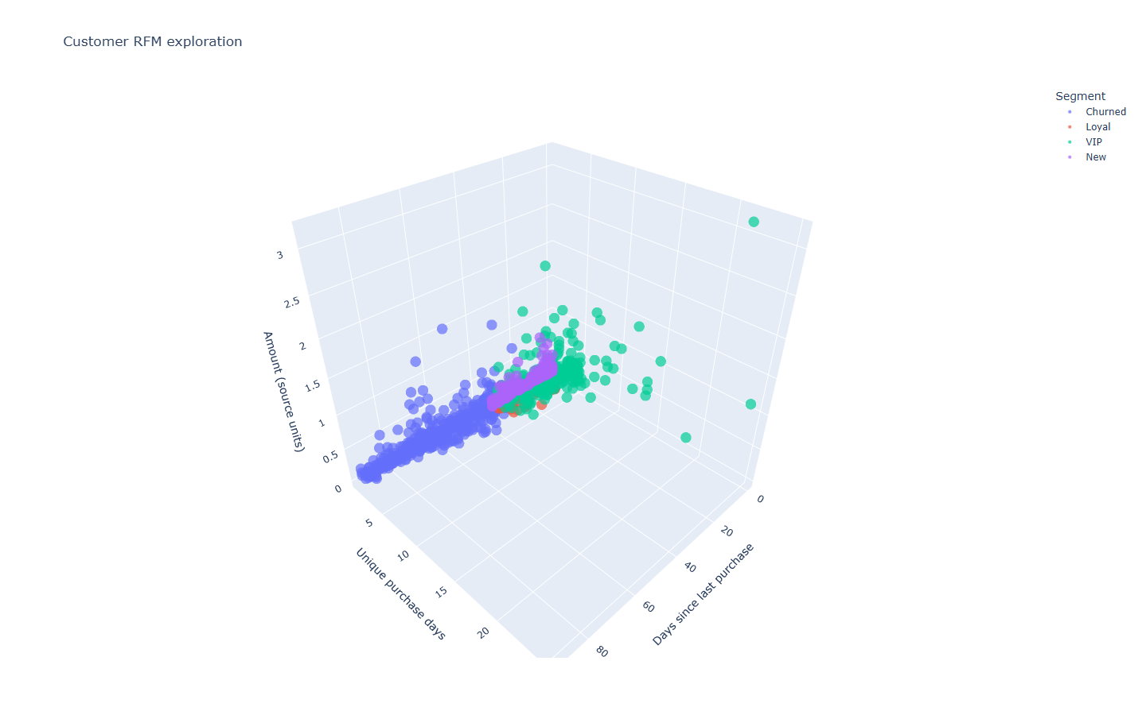
B-3 보너스3 인터랙티브 RFM 탐색
원본 고객1,000명·4개 그룹의3D 좌표와 고객ID를 유지했다
드래그 3D 회전
스크롤 확대
범례 그룹 표시 선택
hover 원본 고객ID·RFM
인터넷 없이1000좌표 확인
JS 내장 HTML을 브라우저로 열기
SRC utils/bonus.py::interactive_rfm · docs/results/bonus/rfm_interactive.html
29 / 31
Notes:
질문 번호: B-3
발표 설명
실제 Plotly 실행 화면입니다. 드래그로 회전하고 스크롤로 확대하며 hover로 원본 고객 ID·지표, 범례로 그룹 표시를 선택합니다. 범례 필터가 원본 관측을 삭제하지는 않습니다. HTML에 Plotly JS를 내장해 별도 CDN 없이 열 수 있으며, 네트워크를 차단한 브라우저에서 1,000좌표·필터·카메라를 검증했습니다. GitHub 파일 미리보기는 JavaScript를 실행하지 않으므로 HTML을 내려받아 브라우저로 엽니다. Plotly는 이 보너스 함수에서만 import합니다.
코드·화면 시연
독립 HTML에서 범례를 클릭하고 카메라를 회전한다.
예상 꼬리 질문
정적 PNG와 인터랙티브 결과의 검증 역할은 어떻게 다른가?
SRC
utils/bonus.py::interactive_rfm · docs/results/bonus/rfm_interactive.html
저장소: https://github.com/ntt65/A1_1

Slide 30
실행·검증 시연 순서
코드 위치와 저장된 결과를 함께 보여주는 발표 순서
./.venv/Scripts/python.exe -B -m utils.run_checks --with-sample
./.venv/Scripts/python.exe -B -m utils.publish_report
./.venv/Scripts/python.exe -B -m utils.repository_checks
Invoke-Item docs/results/bonus/rfm_interactive.html
시연 | 직접 확인할 근거
작은 입력 | 대치20/30/50, IQR[-1,7], RFM A=0/2/60
전체 결과 | 12셀·20테스트, 고객/월/금액 합계, 원본 실행 표·이미지
보너스 | 이미지 합1·엣지, 코호트 분모·미관측, Plotly 조작
SRC README.md 실행 명령 · utils/run_checks.py · utils/publish_report.py
30 / 31
Notes:
실행·검증 시연 순서
발표 설명
실제 표본이 복원된 환경에서 명령을 실행합니다. 긴 설치를 발표 도중 반복하기보다 환경과 표본을 먼저 확인합니다. 작은 손계산을 시연한 뒤 노트북 핵심 구간과 JSON 합계를 보여줍니다. 마지막으로 보너스 HTML에서 고객 관측과 조작을 시연합니다. 독립 재현은 완료 기록을 보여주거나 시간이 충분할 때 별도로 실행합니다.
코드·화면 시연
테스트→노트북→보존→검사→HTML 순으로 시연한다.
예상 꼬리 질문
표본이 없는 환경에서 가능한 검증과 불가능한 재실행을 구분한다.
SRC
README.md 실행 명령 · utils/run_checks.py · utils/publish_report.py
저장소: https://github.com/ntt65/A1_1

Slide 31
근거 자료와 추가 학습
코드·실제 실행·수식 정의를 같은 질문 번호로 연결한다
자료 | 확인할 내용
docs/a1_1_eval.md / .pdf | 평가 원문19문항과 보너스 기준
README.md / docs/tech_study.md | 실제 결과·실행 화면·수식·용어·SRC
docs/a1_1_evaluation_qa.md | 질문별 답변·시연·꼬리 질문
src/pipeline.py / utils / tests | 계산 구현·상태 변화·손계산·경계 검증
notebooks / docs/results | 원본 실행 출력·집계·차트·코호트·독립 HTML
NumPy / Pandas 공식 문서 | strides·SIMD·std의 ddof·average rank
SRC docs/a1_1_eval.md · README.md · docs/tech_study.md · docs/a1_1_evaluation_qa.md
31 / 31
Notes:
근거 자료와 추가 학습
발표 설명
평가 원문은 a1_1_eval.md와 PDF이며 현재 저장소의 결과를 참고 예시와 구분했습니다. 소스·집계 JSON·실행 노트북이 수치의 근거입니다. 기술 원리는 NumPy strides/SIMD/std와 Pandas rank 공식 문서를 참고했습니다. 문서의 일반 원리는 현재 설치 버전·구현과 함께 확인합니다. 준비 자료는 설명과 재구현을 돕지만 실제 평가자의 판정을 대신하지는 않습니다.
코드·화면 시연
질문 번호→SRC→실행 근거→한계 순서로 마무리한다.
예상 꼬리 질문
한 문항을 골라 코드를 보지 않고 다시 설명한다.
SRC
docs/a1_1_eval.md · README.md · docs/tech_study.md · docs/a1_1_evaluation_qa.md
저장소: https://github.com/ntt65/A1_1

